Slide 1


Slide 2

Part4 Bootstrap
Part3 JaveScript
16
Bootstrap元件
16-1 字型圖示 (glyphicon)
16-2 下拉式清單 (dropdown)
16-3 按鈕群組 (button group )
16-4 縮圖 (thumbnail)
16-5 導覽 (nav)
16-6 提示標誌 (badge)
16-7 超大螢幕效果 (jumbotron)
16-8 導覽列 (navbar)
16-9 分頁導覽 (pagination)
16-10 麵包屑導覽 (breadcrumb)

Slide 3
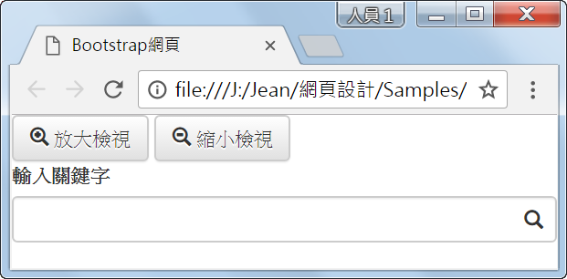

16-1 字型圖示 (glyphicon)
字型圖示 (glyphicon) 元件用來加上圖示，下面是一個例子，它會在兩個按鈕和一個搜尋欄位各自加上一個圖示。
回首頁
<button type="button" class="btn btn-default">
<span class="glyphicon glyphicon-zoom-in" aria-hidden="true"></span> 放大檢視
</button>
<button type="button" class="btn btn-default">
<span class="glyphicon glyphicon-zoom-out" aria-hidden="true"></span> 縮小檢視
</button>
<div class="form-group has-feedback">
<label for="userKeyword" class="control-label">輸入關鍵字</label>
<input type="search" class="form-control" id="userKeyword">
<span class="glyphicon glyphicon-search form-control-feedback"
aria-hidden="true"></span>
</div>
P.16-2~3

Slide 4
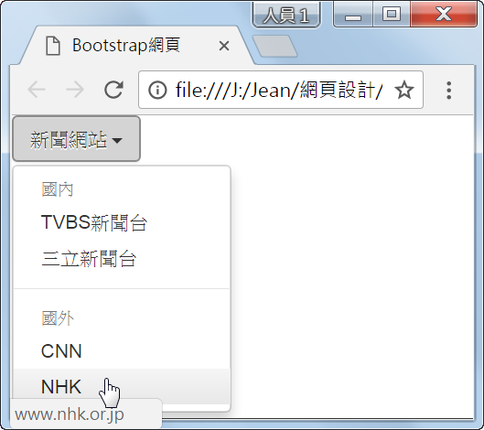
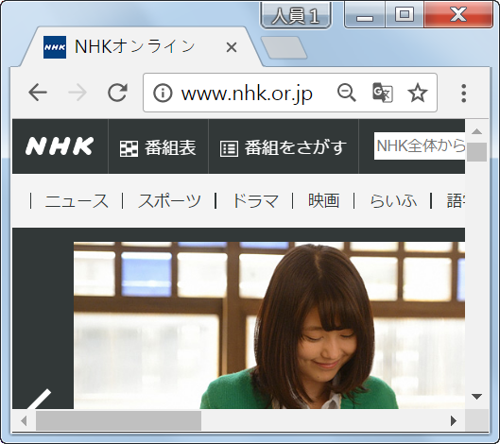
16-2 下拉式清單 (dropdown)
下拉式清單 (dropdown) 元件用來選取項目或切換狀態，下面是一個例子，使用者可以從下拉式清單中選取要瀏覽的網站。
回首頁
01:<div class="dropdown">
02: <button class="btn btn-default dropdown-toggle" type="button" data-toggle="dropdown">
03: 新聞網站 <span class="caret"></span>
04: </button>
05: <ul class="dropdown-menu">
06: <li class="dropdown-header">國內</li>
07: <li><a href="http://news.tvbs.com.tw/">TVBS新聞台</a></li>
08: <li><a href="http://www.setn.com/">三立新聞台</a></li>
09: <li class="divider"></li>
10: <li class="dropdown-header">國外</li>
11: <li><a href="http://edition.cnn.com/">CNN</a></li>
12: <li><a href="http://www.nhk.or.jp/">NHK</a></li>
13: </ul>
14:</div>
P.16-4~5

Slide 5
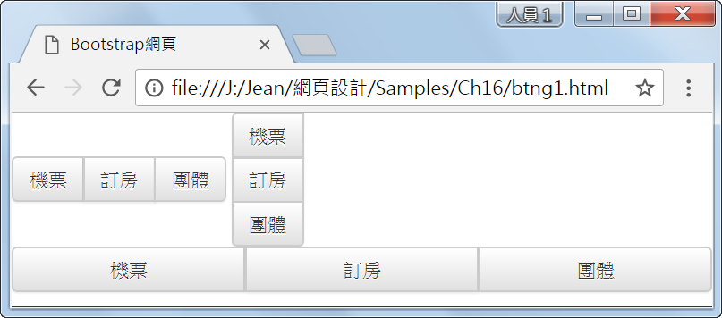
16-3 按鈕群組 (button group)
按鈕群組 (button group) 元件用來將數個按鈕群組在一起，下面是一個例子。
回首頁
01:<div class="btn-group" role="group">
02: <button type="button" class="btn btn-default">機票</button>
03: <button type="button" class="btn btn-default">訂房</button>
04: <button type="button" class="btn btn-default">團體</button>
05:</div>
06:<div class="btn-group btn-group-vertical" role="group">
07: <button type="button" class="btn btn-default">機票</button>
08: <button type="button" class="btn btn-default">訂房</button>
09: <button type="button" class="btn btn-default">團體</button>
10:</div>
11:<div class="btn-group btn-group-justified" role="group">
12: <a href="item1.html" class="btn btn-default">機票</a>
13: <a href="item2.html" class="btn btn-default">訂房</a>
14: <a href="item3.html" class="btn btn-default">團體</a>
15:</div>
P.16-6 ~ 7

Slide 6
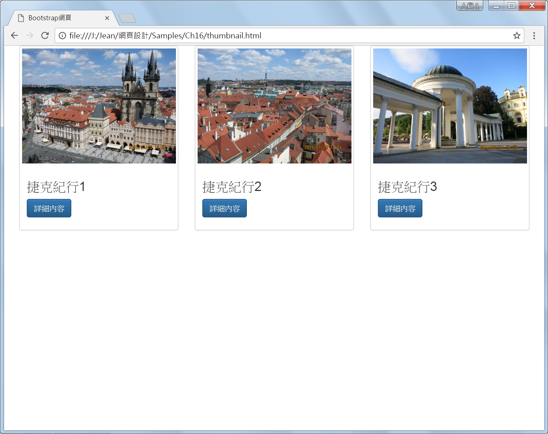
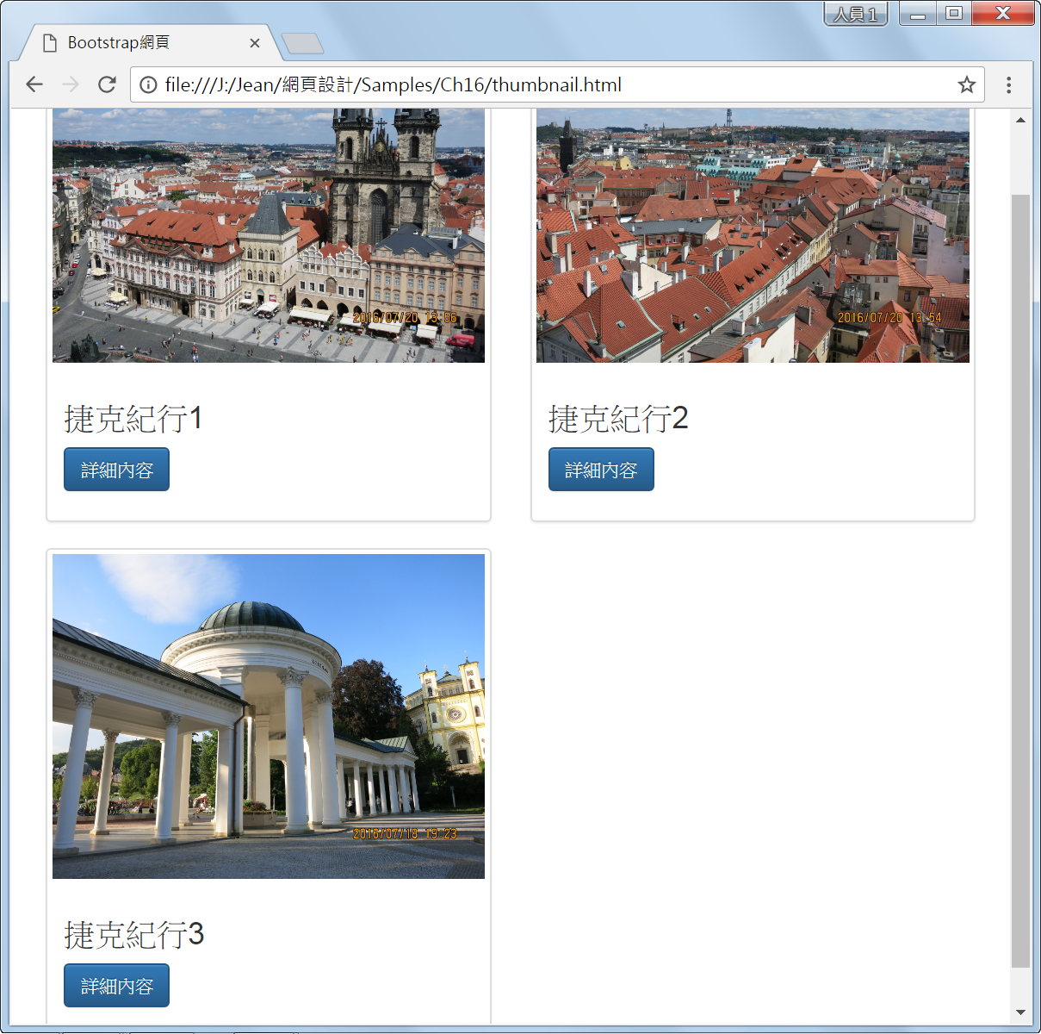
16-4 縮圖 (thumbnail)
縮圖 (thumbnail) 元件是網格系統的延伸，用來以網格的形式顯示圖片、影片、文字或其它內容，下面是一個例子。
回首頁
P.16-8~9

Slide 7
01:<div class="container">
02: <div class="row">
03: <div class="col-sm-6 col-md-4">
04: <div class="thumbnail">
05: <img src="Czech1.jpg">
06: <div class="caption">
07: <h3>捷克紀行1</h3>
08: <p><a href="1.html" class="btn btn-primary" role="button">詳細內容</a></p>
09: </div>
10: </div>
11: </div>
12: <div class="col-sm-6 col-md-4">
13: <div class="thumbnail">
14: <img src="Czech2.jpg">
15: <div class="caption">
16: <h3>捷克紀行2</h3>
17: <p><a href="2.html" class="btn btn-primary" role="button">詳細內容</a></p>
18: </div>
19: </div>
20: </div>
21: <div class="col-sm-6 col-md-4">
22: <div class="thumbnail">
23: <img src="Czech3.jpg">
24: <div class="caption">
25: <h3>捷克紀行3</h3>
26: <p><a href="3.html" class="btn btn-primary" role="button">詳細內容</a></p>
27: </div>
28: </div>
29: </div>
30: </div>
31:</div>
<\Ch16\thumbnail.html>
P.16-8

Slide 8
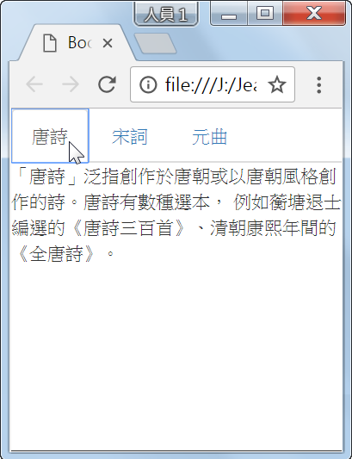
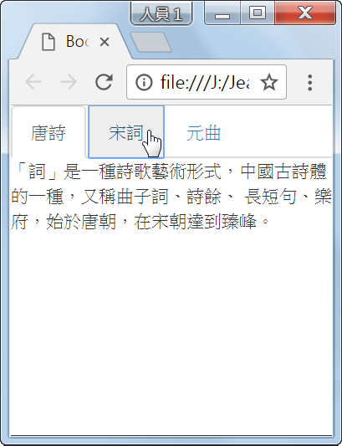
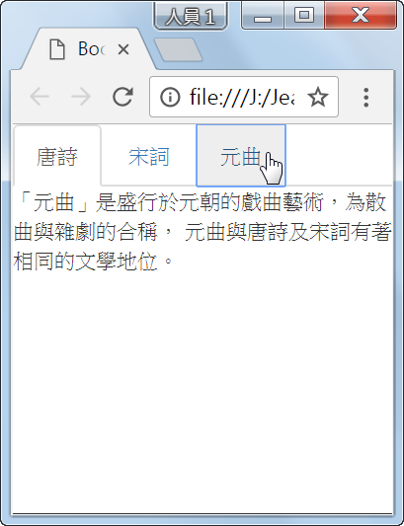
回首頁
16-5 導覽 (nav)
導覽 (nav) 元件可以搭配jQuery UI的Tabs元件設計標籤頁，讓使用者透過點取不同的標籤來切換內容，下面是一個例子。
20: <div id="tabs">
21: <ul class="nav nav-tabs">
22: <li class="active"><a href="#tabs1">唐詩</a></li>
23: <li><a href="#tabs2">宋詞</a></li>
24: <li><a href="#tabs3">元曲</a></li>
25: </ul>
26: <div id="tabs1">
27: <p>「唐詩」泛指創作於唐朝或以唐朝風格創作的詩。唐詩有數種選本，
28: 例如蘅塘退士編選的《唐詩三百首》、清朝康熙年間的《全唐詩》。</p>
29: </div>
30: <div id="tabs2">
31: <p>「詞」是一種詩歌藝術形式，中國古詩體的一種，又稱曲子詞、詩餘、
32: 長短句、樂府，始於唐朝，在宋朝達到臻峰。</p>
33: </div>
34: <div id="tabs3">
35: <p>「元曲」是盛行於元朝的戲曲藝術，為散曲與雜劇的合稱，
36: 元曲與唐詩及宋詞有著相同的文學地位。</p>
37: </div>
38: </div>
P.16-10~11

Slide 9
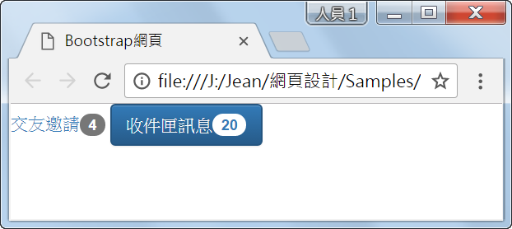
16-6 提示標誌 (badge)
提示標誌 (badge) 元件用來以醒目的效果顯示新的或未讀的訊息，只要在超連結、Bootstrap按鈕或導覽元件加上
<span class="badge"> ...</span> 即可，例如：
回首頁
<a href="#">交友邀請<span class="badge">4</span></a>
<button class="btn btn-primary" type="button">
收件匣訊息<span class="badge">20</span></button>
P.16-14

Slide 10
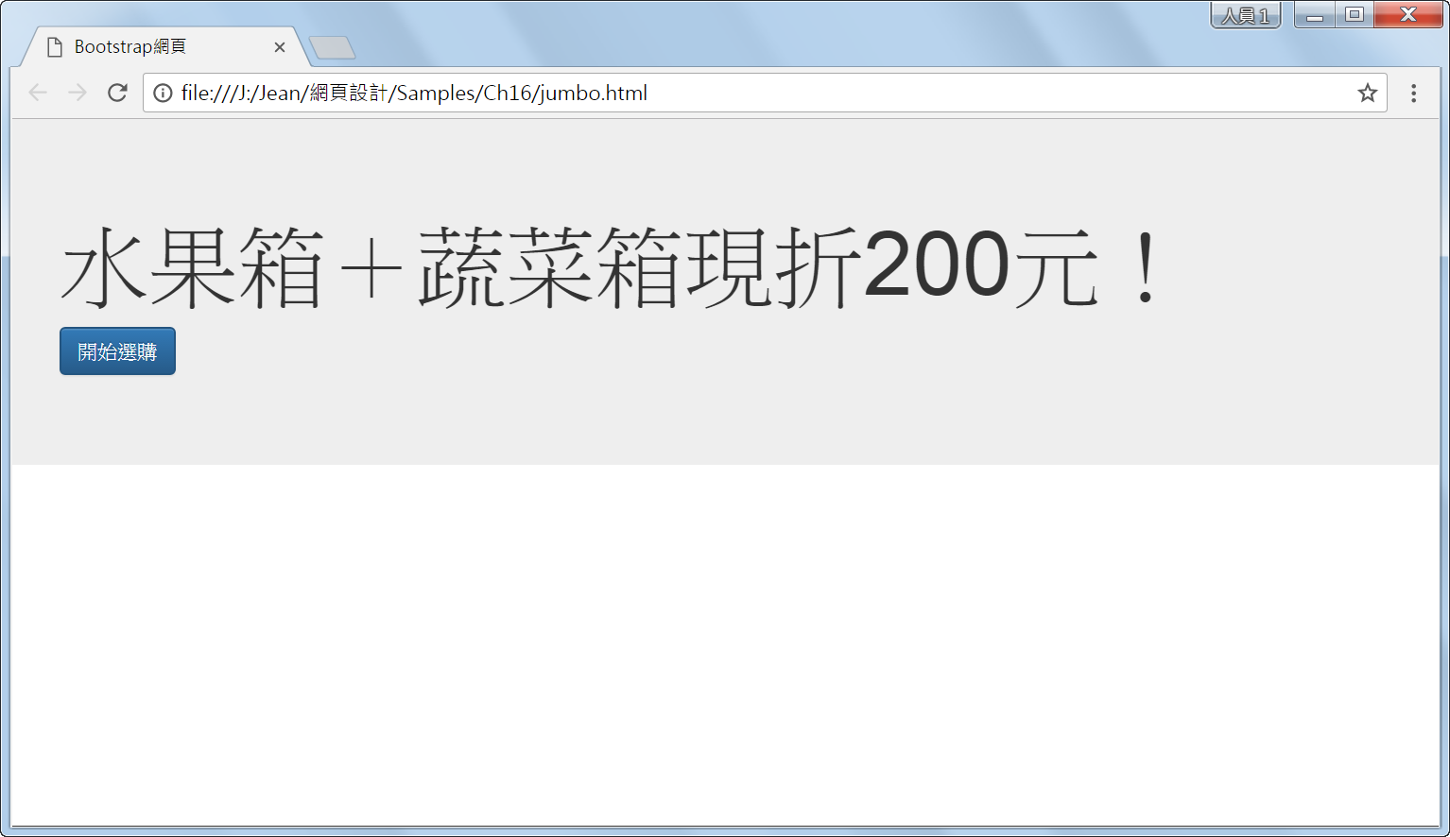
16-7 超大螢幕效果 (jumbotron)
超大螢幕效果 (jumbotron) 元件用來將區塊擴展至瀏覽器的可視範圍，以顯示一些重要或關鍵的內容，下面是一個例子。
回首頁
01:<div class="jumbotron">
02: <div class="container">
03: <h1>水果箱＋蔬菜箱現折300元！</h1>
04: <p><a class="btn btn-primary" href="order.html" role="button">開始選購</a></p>
05: </div>
06:</div>
P.16-15

Slide 11
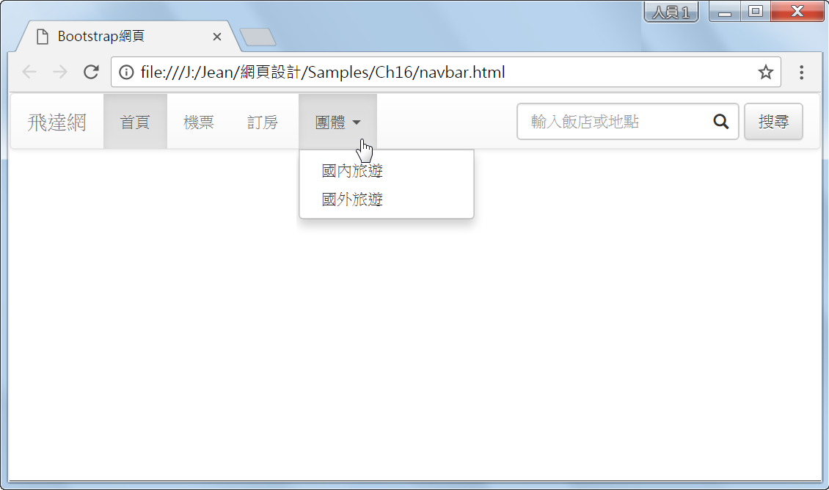
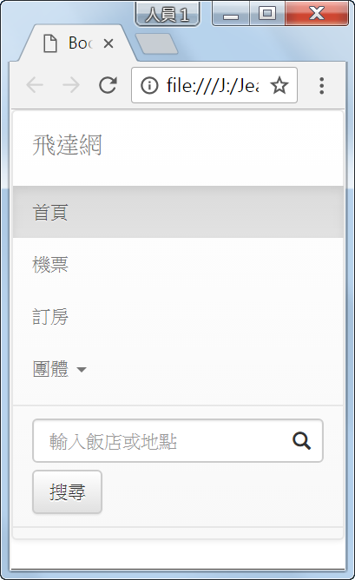
16-8 導覽列 (navbar)
導覽列 (navbar) 元件用來製作網頁上常見的導覽列，而且具有響應式效果，當瀏覽器的寬度夠大時，會以水平的方式顯示導覽列；相反的，當瀏覽器的寬度不夠時，會以摺疊的方式顯示導覽列。下面是一個例子，瀏覽結果如下圖。
回首頁
P.16-16

Slide 12
01:<nav class="navbar navbar-default">
02: <div class="container-fluid">
03: <div class="navbar-header">
04: <a class="navbar-brand" href="#">飛達網</a>
05: </div>
06: <ul class="nav navbar-nav">
07: <li class="active"><a href="#">首頁</a></li>
08: <li><a href="#">機票</a></li>
09: <li><a href="#">訂房</a></li>
10: <li class="dropdown">
11: <a class="dropdown-toggle" data-toggle="dropdown" href="#" role="button">
12: 團體 <span class="caret"></span></a>
13: <ul class="dropdown-menu">
14: <li><a href="tour1.html">國內旅遊</a></li>
15: <li><a href="tour2.html">國外旅遊</a></li>
16: </ul>
17: </li>
18: </ul>
19: <form class="navbar-form navbar-right">
20: <div class="form-group has-feedback">
21: <input type="search" class="form-control" placeholder="輸入飯店或地點">
22: <span class="glyphicon glyphicon-search form-control-feedback"></span>
23: </div>
24: <button type="submit" class="btn btn-default">搜尋</button>
25: </form>
26: </div>
27:</nav>
P.16-17

Slide 13
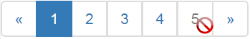
16-9 分頁導覽 (pagination)
分頁導覽 (pagination) 元件用來製作網頁上常見的分頁導覽功能，使用者只要點取頁數，就可以切換到不同的頁面，下面是一個例子。
回首頁
01:<nav>
02: <ul class="pagination">
03: <li><a href="#" aria-label="Previous"><span>&laquo;</span></a></li>
04: <li class="active"><a href="#">1</a></li>
05: <li><a href="#">2</a></li>
06: <li><a href="#">3</a></li>
07: <li><a href="#">4</a></li>
08: <li class="disabled"><a href="#">5</a></li>
09: <li><a href="#" aria-label="Next"><span>&raquo;</span></a>
10: </li>
11: </ul>
12:</nav>
P.16-20

Slide 14
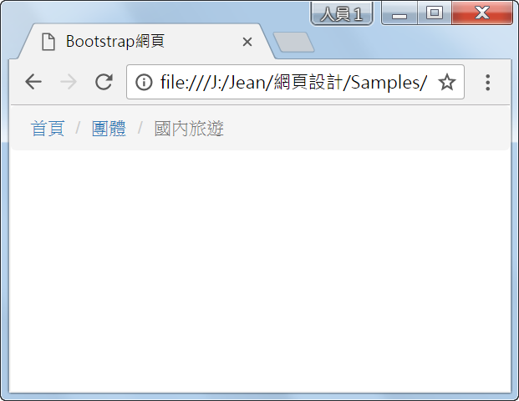
16-10 麵包屑導覽 (breadcrumb)
麵包屑導覽 (breadcrumb) 元件用來顯示目前的網頁在網站結構中的位置，下面是一個例子。
回首頁
01:<body>
02: <nav>
03: <ol class="breadcrumb">
04: <li><a href="#">首頁</a></li>
05: <li><a href="#">團體</a></li>
06: <li class="active">國內旅遊</li>
07: </ol>
08: <nav>
09:</body>
P.16-21

